Slide 1
Раздел 2. Технические измерения
«… наука начинается … с тех пор, как начинают измерять; точная наука немыслима без меры…». «В природе мера и вес суть главные орудия познания…»
Дмитрий Иванович Менделеев

Slide 2
ТЕМА 2.2 ПРАВОВЫЕ ОСНОВЫ ОБЕСПЕЧЕНИЯ ЕДИНСТВА измерений (ОЕИ)

Slide 3
ТЕМА 2.2 ПРАВОВЫЕ ОСНОВЫ ОБЕСПЕЧЕНИЯ ЕДИНСТВА измерений (ОЕИ)
Деятельность по обеспечению единства измерений направлена на охрану прав и законных интересов граждан, установленного правопорядка и экономики путём защиты от отрицательных последствий недостоверных результатов измерений во всех сферах жизни общества на основе конституционных норм, законов, постановлений правительства РФ и нормативной документации.

Slide 4
ПРАВОВЫЕ ОСНОВЫ ОЕИ
Метрологическая деятельность в России основывается на конституционной норме (ст. 71, р), которая:
устанавливает, что в федеральном ведении находятся стандарты, эталоны, метрическая система и исчисление времени;
закрепляет централизованное руководство основными вопросами законодательной метрологии (установление единиц физических величин, эталонов и связанных с ними других метрологических основ).
В рамках обеспечения конституционной нормы были приняты законы, детализирующие основы метрологической деятельности:
«Об обеспечении единства измерений»;
«О техническом регулировании».
Обеспечением единства измерений в стране занимается государственная система обеспечения единства измерений (ГСИ).

Slide 5
ПРАВОВЫЕ ОСНОВЫ ОЕИ
Закон РФ «Об обеспечении единства измерений» определяет:
основные понятия метрологии (единство измерений, средства измерений, метрологическая служба и др.);
компетенцию Росстандарта в ОЕИ;
виды, полномочия, зоны ответственности и порядок осуществления государственного метрологического контроля и надзора;
компетенцию и структуру государственной метрологической службы;
правовую основу для международного сотрудничества в области метрологии.
В соответствии с законом «Об обеспечении единства измерений» в стране были организованы органы Государственной метрологической службы, деятельность которых направлена на осуществление государственного метрологического контроля и надзора на территориях республик Российской Федерации, автономных областей и округов.
Предприятия, организации, учреждения, являющиеся юридическими лицами, должны создавать метрологические службы для выполнения работ «обеспечению качества измерений».

Slide 6
Обеспечение ЕДИНСТВА ИЗМЕРЕНИЙ (ОЕИ)

Slide 7
ОБЕСПЕЧЕНИЕ ЕДИНСТВА ИЗМЕРЕНИЙ (ОЕИ)
Основные понятия метрологии:
Единство измерений (ЕИ) – это состояние измерений, при котором их результаты выражены в узаконенных единицах величин, размеры которых в установленных пределах равны размерам единиц, воспроизводимых первичными эталонами, а погрешности измерений известны и с заданной вероятностью не выходят за установленные пределы.
Единство измерений – это характеристика качества измерений.

Slide 8
Узаконенные единицы измерений
Узаконенными единицами измерений, принятыми в большинстве стран мира, являются:
единицы Международной системы единиц (СИ);
десятичные кратные и дольные единицы, образованные с помощью приставок СИ;
некоторые несистемные единицы, применяемые в отдельных областях. Например, в навигации (1 морская миля = 1852 м), или в торговле сырой нефтью (1 баррель = 159 л).
В некоторых странах, кроме СИ, существуют также другие узаконенные единицы измерений. Например, в США это такие единицы, как фунт (1 фунт = 0,454 кг), галлон (1 галлон = 3,785 л), дюйм (1 дюйм = 2,54 см), а также используются другие внесистемные единицы.

Slide 9
ОБЕСПЕЧЕНИЕ ЕДИНСТВА ИЗМЕРЕНИЙ (ОЕИ)
Обеспечение единства измерений – деятельность метрологических служб, направленная на достижение и поддержание единства измерений в соответствии с законодательными нормами, установленными стандартами и другими нормативными документами по обеспечению единства измерений.
Обеспечение единства измерений в стране осуществляется:
на государственном уровне;
на уровне федеральных органов исполнительной власти;
на уровне физических лиц.

Slide 10
ОБЕСПЕЧЕНИЕ ЕДИНСТВА ИЗМЕРЕНИЙ (ОЕИ)
Деятельность по обеспечению единства измерения (ОЕИ) направлена на охрану:
прав и законных интересов граждан;
установленного правопорядка;
экономики
путём защиты от отрицательных последствий недостоверных результатов измерений во всех сферах жизни общества на основе конституционных норм, законов, постановлений правительства РФ и НД.

Slide 11
ГОСУДАРСТВЕННАЯ СИСТЕМА ОБЕСПЕЧЕНИЯ ЕДИНСТВА ИЗМЕРЕНИЙ (ГСИ)

Slide 12
ГОСУДАРСТВЕННАЯ СИСТЕМА ОБЕСПЕЧЕНИЯ ЕДИНСТВА ИЗМЕРЕНИЙ (ГСИ)
это комплекс установленных нормативных документов межрегионального и межотраслевого уровней, устанавливающих правила, нормы, требования, направленные на достижение и поддержание единства измерения в стране.
это система обеспечения единства измерений в стране, реализуемая, управляемая и контролируемая федеральным органом исполнительной власти по метрологии – Росстандарт (Федеральное агентство по метрологии и техническому регулированию)

Slide 13
ГОСУДАРСТВЕННАЯ СИСТЕМА ОБЕСПЕЧЕНИЯ ЕДИНСТВА ИЗМЕРЕНИЙ (ГСИ)
это государственная система организационно-методического и правового управления субъектами, нормами, средствами и видами деятельности по обеспечению такого состояния измерений, при котором их результаты выражены в узаконенных единицах величин и погрешности измерений не выходят за установленные границы с заданной вероятностью.

Slide 14
Государственная система обеспечения единства измерений
состоит из следующих подсистем:
ПРАВОВАЯ ПОДСИСТЕМА
ТЕХНИЧЕСКАЯ ПОДСИСТЕМА
ОРГАНИЗАЦИОННАЯ ПОДСИСТЕМА
комплекс взаимосвязанных законодательных и подзаконных актов, объединенных общей целевой направленностью и устанавливающих согласованные требования к взаимосвязанным объектам деятельности по ОЕИ
представлена совокупностью:
межгосударственных, государственных эталонов, эталонов единиц величин и шкал измерений;
стандартных образцов состава и свойств веществ и материалов;
стандартных справочных данных о физических константах и свойствах веществ и материалов;
средств измерений и испытательного оборудования, необходимых для осуществления метрологического контроля и надзора;
специальных зданий и сооружений для проведения высокоточных измерений в метрологических целях;
научно-исследовательских, эталонных, испытательных, калибровочных и измерительных лабораторий
представлена
метрологическими службами
Метрологическая служба
России
Нормативная база ОЕИ:
Государственная
Метрологическая
служба
(ГМС)
Конституция РФ (ст. 71, р)
ФЗ «Об обеспечении единства измерений»
Постановления Правительства РФ
по отдельным вопросам
метрологической деятельности
метрологические
службы
органов
Государственного
управления и
юридических лиц
(МС)
Нормативные документы:
национальные стандарты
(ГОСТ, ГОСТ Р) системы ГСИ
правила России (ПР) системы ГСИ
Рекомендации (гриф «МИ»)
системы ГСИ, государственных
метрологических научных центров

Slide 15
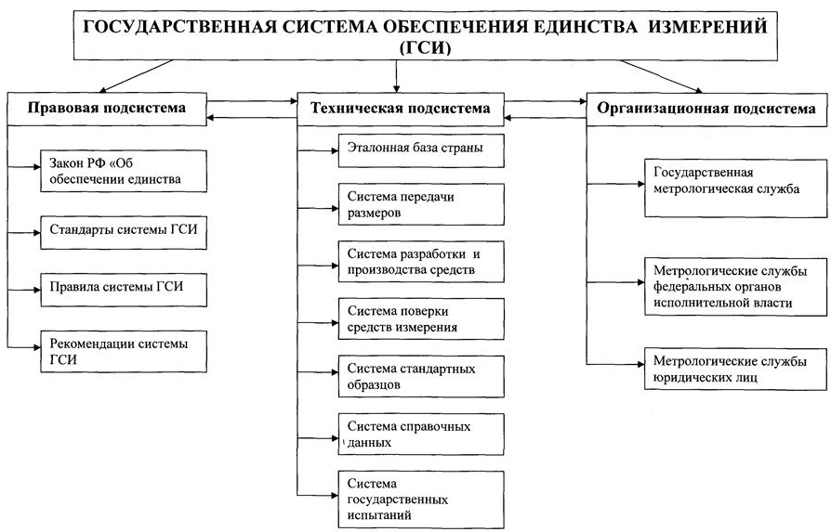
Государственная система обеспечения единства измерений

Slide 16
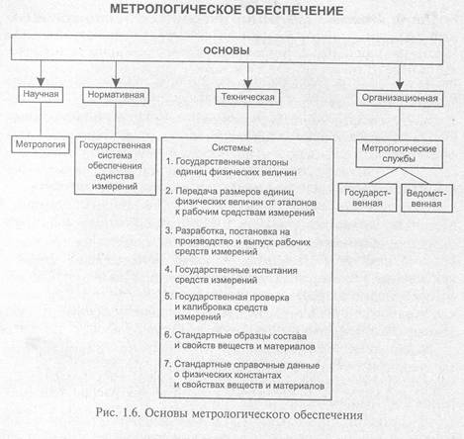
Государственная система обеспечения единства измерений

Slide 17
Структура системы обеспечения единства измерений Российской Федерации
НОРМАТИВНЫЕ СРЕДСТВА ТЕХНИЧЕСКИЕ СРЕДСТВА ОРГАНИЗАЦИОННЫЕ СРЕДСТВА
(Правовая подсистема) (Техническая подсистема) (Организационная подсистема)
Закон Российской Федерации «Об обеспечении единства измерений»
Государственные первичные эталоны единиц величин
Государственная метрологическая служба
Метрологические службы федеральных органов исполнительной власти, юридических лиц
Вторичные эталоны
Нормативно-
правовые акты в области обеспечения единства измерений
Рабочие эталоны
Юридические лица, аккредитованные на выполнение работ в области обеспечения единства измерений
Национальные стандарты в области метрологии и обеспечения единства измерений
Более 1. 500. 000. 000 средств измерений

Slide 18
Структура системы обеспечения единства измерений Российской Федерации
1) Правовая подсистема – комплекс взаимосвязанных законодательных и подзаконных актов, объединенных общей целевой направленностью и устанавливающих согласованные требования.
Основными правовыми документами по метрологии в РФ являются:
Конституция РФ (ст. 71р);
Федеральный закон от 26.06.2008 N 102-ФЗ «Об обеспечении единства измерений»;
РМГ 29-99. Государственная система обеспечения единства измерений. Метрология. Основные термины и определения;
ГОСТ Р 8.000-2000. Государственная система обеспечения единства измерений. Основные положения;
ГОСТ 8.417-2002. Государственная система обеспечения единства измерений. Единицы величин;
Постановление правительства РФ от 12.02.94 г. № 100 «Об организации работ по стандартизации, обеспечению единства измерений, сертификации продукции и услуг»;
ИСО 10012-2003 «Системы менеджмента измерений. Требования к измерительным процессам и измерительному оборудованию».
Нормативную базу метрологии можно представить в виде иерархической пирамиды:
Закон РФ «Об обеспечении единства измерений» и Постановления правительства РФ;
национальные и межгосударственные стандарты (ГОСТ Р, ГОСТ) системы ГСИ;
правила (ПР) системы ГСИ;
рекомендации системы ГСИ, разрабатываемые метрологическими институтами.
В целом ГСИ насчитывает более 2400 нормативных документов.

Slide 19
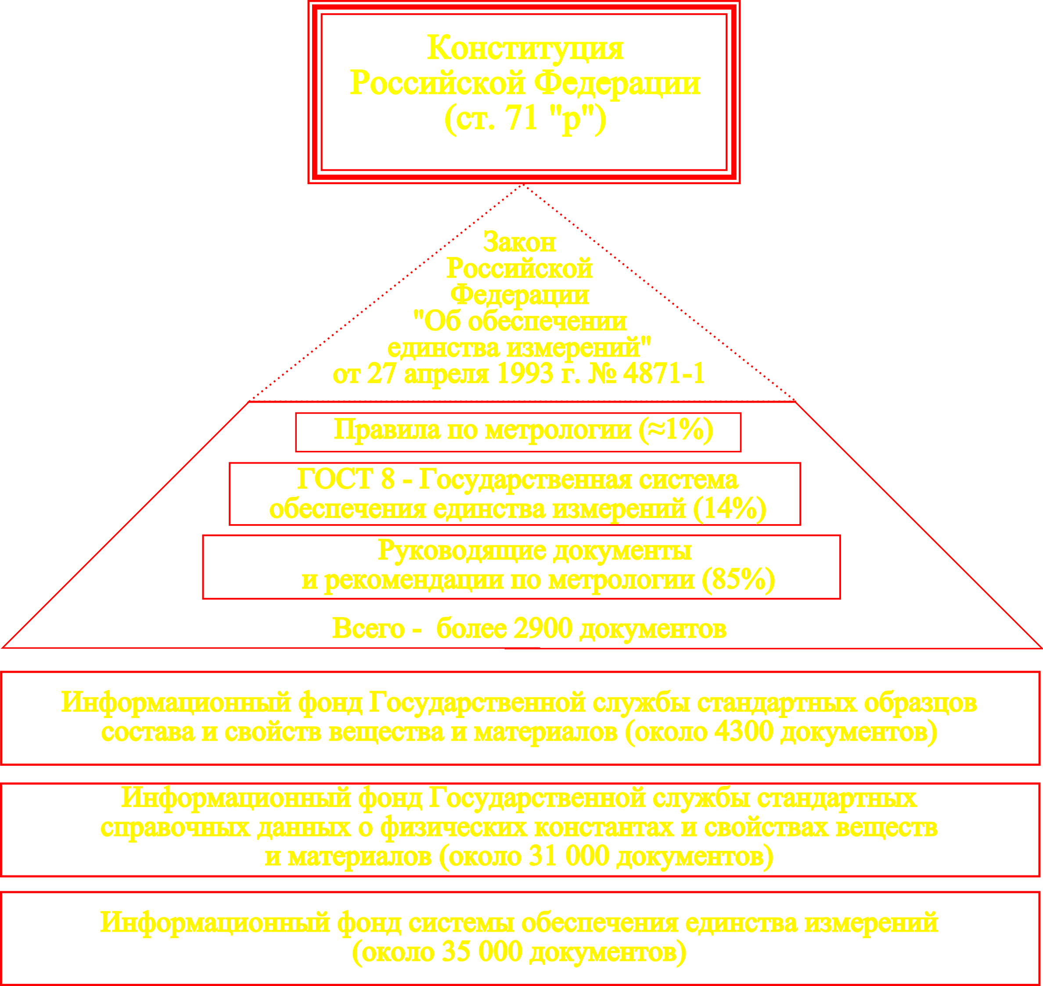
Документальная база системы обеспечения единства измерений Российской Федерации
ФЗ
«Об обеспечении
единства измерений»
от 26.06.2008 № 102-ФЗ

Slide 20
Структура системы обеспечения единства измерений Российской Федерации
2) Техническая подсистема представляет совокупность технических средств обеспечения единства измерений:
эталонная база страны;
система передачи размеров единиц и шкал физических величин от эталонов ко всем средствам с помощью эталонов и других средств поверки;
система разработки, постановки на производство и выпуска в обращение рабочих средств измерения;
система государственных испытаний и метрологической аттестации средств измерения;
система государственной и ведомственной поверки средств измерений;
система стандартных образцов состава и свойств веществ и материалов;
система стандартных справочных данных о физических константах и свойствах веществ и материалов.
Государственные эталоны представляют собой национальное достояние и поэтому должны храниться в метрологических институтах страны, в специальных эталонных помещениях, где поддерживается строгий режим влажности, температуры, вибраций и других параметров.
В настоящее время эталонная база России состоит из более чем 120 государственных первичных и специальных эталонов и является одной из лучших в мире.

Slide 21
СОСТОЯНИЕ ЭТАЛОННОЙ БАЗЫ РОССИЙСКОЙ ФЕДЕРАЦИИ
Совокупность Государственных первичных и вторичных эталонов единиц величин образуют эталонную базу Российской Федерации и составляют основу «метрологической безопасности и независимости» государства – основу Государственной системы обеспечения единства измерений.

Slide 22
Структура системы обеспечения единства измерений Российской Федерации
3) Организационной подсистемой являются:
государственные и ведомственные метрологические службы;
метрологические службы предприятий.
Метрологическая служба – это служба, создаваемая в соответствии с законодательством для:
выполнения работ по обеспечению единства измерений (ОЕИ);
осуществления метрологического контроля и надзора (МКиН).

Slide 23
Структура системы обеспечения единства измерений Российской Федерации
Государственная метрологическая служба – это совокупность субъектов деятельности и видов работ, которые обеспечивают единство измерений в стране на межрегиональном и межотраслевом уровне и осуществляют государственный метрологический надзор и контроль.
Государственная метрологическая служба (ГМС) – это метрологическая служба:
выполняющая работы по обеспечению единства измерений (ОЕИ) в стране на межрегиональном и межотраслевом уровнях;
осуществляющая государственный метрологический контроль и надзор (ГМКиН).

Slide 24
Структура системы обеспечения единства измерений Российской Федерации
Государственная метрологическая служба находится в ведении Росстандарта и включает:
государственные научные метрологические центры;
органы государственной метрологической службы на территориях субъектов страны.
В государственную метрологическую службу входят:
подразделения департамента по техническому регулированию и метрологии и федерального агентства по техническому регулированию и метрологии, осуществляющие функции планирования, управления и контроля по обеспечению единства измерения на межотраслевом уровне;
государственные научные метрологические центры (например ВНИИ метрологии им. Менделеева в Москве; Уральский НИИ метрологии в Екатеринбурге и многие другие);
органы государственной метрологической службы в субъектах РФ. В России функционирует более 100 таких органов.

Slide 25
Структура системы обеспечения единства измерений Российской Федерации
Метрологические службы федеральных органов исполнительной власти и юридических лиц могут создаваться в министерствах, организациях, на предприятиях и в учреждениях, являющихся юридическими лицами, для выполнения работ по обеспечению единства измерений.
Так метрологические службы созданы в Минздраве, Минатоме, Минпромобороне и других федеральных организациях.
Свои метрологические службы функционируют в РАО ЕС России, РАО «Газпром», НК «Лукойл».
Если на достаточно крупных предприятиях организуются полноценные метрологические службы, то на небольших предприятиях рекомендуется назначать ответственных за обеспечение единства измерений.

Slide 26
Структура системы обеспечения единства измерений Российской Федерации
Государственная служба времени, частоты и определения параметров вращения Земли (ГСВЧ) выполняет межрегиональную и межотраслевую координацию работ по обеспечению единства измерений времени, частоты и определения параметров вращения Земли, а также воспроизведения, хранения и передачу размеров единиц времени и частоты, шкал атомного, всемирного времени, координат полюсов Земли. Измерительную информацию ГСВЧ используют службы навигации и управления судами, самолетами и спутниками, Единая энергетическая система России и др.
Государственная служба стандартных образцов состава и свойств веществ и материалов (ГССО) организует создание и применение стандартных (эталонных) образцов и свойств веществ и материалов (металлов и сплавов; медицинских препаратов, нефтепродуктов, минерального сырья, почв и т.п.).
Государственной службой стандартных справочных данных о физических константах и свойствах веществ и материалов (ГСССД) обеспечивает разработку достоверных данных о физических константах, свойствах веществ и материалов, минерального сырья, нефти, газа и др.

Slide 27
Государственный метрологический контроль и надзор
(ГМКиН)

Slide 28
Государственный метрологический контроль и надзор (ГМКиН)
ЦЕЛЬ – проверка соблюдения правил законодательной метрологии – Закона РФ «Об обеспечении единства измерений», стандартов, правил по метрологии и других нормативных документов (НД).
Объекты ГМКиН:
средства измерений;
эталоны;
методики выполнения измерений;
количество товаров;
другие объекты, предусмотренные правилами законодательной метрологии.

Slide 29
Государственный метрологический контроль и надзор (ГМКиН)
ГМКиН распространяется на строго ограниченные сферы, объединенные в 10 направлений:
здравоохранение, ветеринария, охрана окружающей среды, обеспечение безопасности;
торговые операции и взаимные расчеты между покупателем и продавцом, в том числе операции с применением игровых автоматов и устройств;
государственные учетные операции;
обеспечение обороны государства;
геодезические и гидрометеорологические работы;
банковские, налоговые, таможенные и почтовые операции;
продукция, поставляемая по государственным контрактам;
испытания и контроль качества продукции на соответствие обязательным требованиям государственных стандартов Российской Федерации и при обязательной сертификации продукции;
измерения, проводимые по поручению органов суда, прокуратуры, арбитража, других органов государственного управления;
регистрация национальных и международных спортивных рекордов.

Slide 30
Государственный метрологический контроль и надзор (ГМКиН)
Государственный метрологический контроль (ГМК) – это деятельность, осуществляемая государственной метрологической службой (ГМС) по:
утверждению типа средств измерений;
поверке средств измерений (включая рабочие эталоны);
лицензированию деятельности юридических и физических лиц по изготовлению, ремонту, продаже и прокату средств измерений (выдача органами ГМС документов, удостоверяющих право заниматься указанными видами деятельности).
Государственный метрологический контроль включает в себя:
работы по созданию и эффективной эксплуатации технических средств и соблюдению метрологических правил и норм, распространяющихся на многие виды экономической деятельности.

Slide 31
Государственный метрологический контроль и надзор (ГМКиН)
Государственный метрологический надзор (ГМН) – это деятельность, осуществляемая органами государственной метрологической службы (ГМС) по надзору за:
выпуском, состоянием и применением средств измерений (включая рабочие эталоны);
аттестованными методиками измерений, соблюдением метрологических правил и норм;
количеством товаров при продаже;
количеством фасованных товаров в упаковках любого вида при их расфасовке и продаже.
В рамках государственного метрологического контроля и надзора средства измерений подвергаются обязательным испытаниям с последующим утверждением их типа.
Испытания средств измерений – это обязательные испытания средств измерений в сферах распространения ГМКиН с целью утверждения типа средств измерений.
Испытания средств измерений проводят государственные научные метрологические центры и др. специализированные организации, аккредитованные Росстандартом.

Slide 32
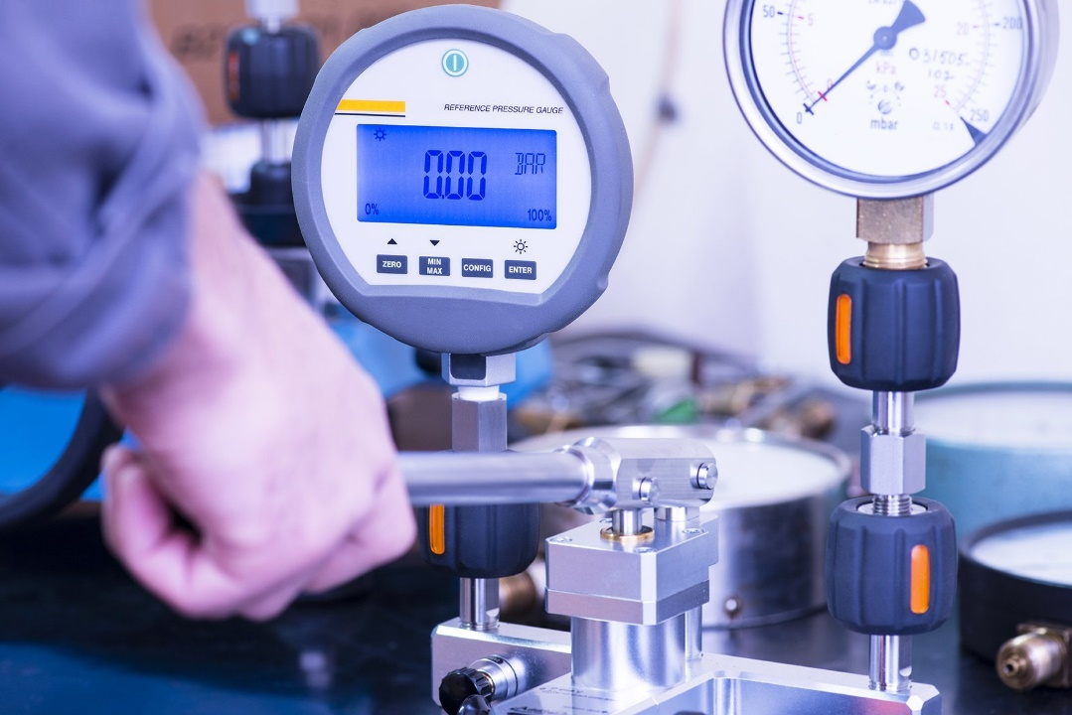
Государственный метрологический контроль и надзор (ГМКиН) Поверка и калибровка средств измерений

Slide 33
Государственный метрологический контроль и надзор ПОВЕРКА и КАЛИБРОВКА СРЕДСТВ ИЗМЕРЕНИЙ
ПРАВИЛА ПОВЕРКИ И КАЛИБРОВКИ
СРЕДСТВ ИЗМЕРЕНИЙ
К измерительным приборам предъявляются определенные требования:
все устройства должны гарантировать точность данных, полученных при их использовании.
Обеспечить достоверность показателей и своевременно выявить неисправности можно с помощью регулярной поверки.
Процедура проводится согласно ст. 13 Федерального закона от 26.06.2008 № 102-ФЗ «Об обеспечении единства измерений», регулирующего единство измерений.

Slide 34
Государственный метрологический контроль и надзор ПОВЕРКА и КАЛИБРОВКА СРЕДСТВ ИЗМЕРЕНИЙ
ПОВЕРКА СРЕДСТВ ИЗМЕРЕНИЙ – это установление органами государственной метрологической службы пригодности средства измерений к применению на основании экспериментально определяемых метрологических характеристик и подтверждения их соответствия установленным обязательным требованиям.
ПОВЕРКА – это совокупность мер по определению соответствия устройства заявленным метрологическим требованиям и стандартам.
Средства измерений подвергают поверкам на подтверждение их соответствия метрологическим и техническим требованиям к данным СИ.
Основные разновидности контрольной процедуры:
первичная;
периодическая;
внеочередная;
инспекционная;
экспертная.
КАЛИБРОВКА СРЕДСТВ ИЗМЕРЕНИЙ – это совокупность операций, выполняемых в целях определения действительных значений метрологических характеристик средств измерений.

Slide 35
Государственный метрологический контроль и надзор ПОВЕРКА СРЕДСТВ ИЗМЕРЕНИЙ
1) Первичной поверке подвергаются средства измерений при выпуске из производства или после ремонта, а также средства измерений, поступившие по импорту партиями, при продаже.
2) Периодической поверке подлежат средства измерений, находившиеся в эксплуатации или на хранении через определенные межповерочные интервалы времени.
3) Внеочередная поверка проводится при возникновении непредвиденных ситуаций (в связи с определенными обстоятельствами).
4) Инспекционную поверку проводят для выявления пригодности к применению средств измерений при осуществлении госнадзора и ведомственного метрологического контроля за состоянием и применением СИ.
5) Экспертную поверку проводят при возникновении спорных вопросов по метрологическим характеристикам, исправности средств измерений и пригодности их к применению.

Slide 36
Государственный метрологический контроль и надзор 1) ПЕРВИЧНАЯ ПОВЕРКА СРЕДСТВ ИЗМЕРЕНИЙ
Первичной поверке подвергаются средства измерений (СИ):
перед началом эксплуатации (при выпуске из производства);
после ремонта (если средство измерений (СИ) подвергалось ремонту);
поступившие по импорту партиями, при продаже.
Это обязательная процедура, которая проводится перед вводом в эксплуатацию любого средства измерения. Чаще всего ее организуют одновременно с приемочными испытаниями или по их завершении. Согласно установленным требованиям, процедура проводится до момента установки прибора в месте его эксплуатации. Эффективность поверки достигается благодаря испытаниям каждого экземпляра. В некоторых случаях может быть проведен и выборочный анализ. Решение об организации того или иного метода зависит от экономических и логистических факторов, а также конструктивных особенностей техники.
Испытания могут осуществляться в несколько этапов:
начальный этап организуется в процессе приемки-передачи;
завершающий – после установки оборудования на месте эксплуатации и начала его работы.
Такой поэтапный подход актуален для приборов сложной конструкции.
В нашей стране поверку должны проходить СИ зарубежного производства, даже если они уже были испытаны специализированными службами изготовителя. Это правило не действует в отношении продукции, выпускаемой государствами, с которыми Федеральное агентство по техническому регулированию и метрологии РФ (Росстандарт) заключило специальные международные соглашения. В этом случае к товару должны прилагаться сопроводительные документы, подтверждающие проведение мероприятия. А также на самом приборе должно присутствовать поверочное клеймо. Такие договоры у РФ заключены со странами, входящими в состав СНГ.
Первичная поверка входит в компетенцию органов Государственной метрологической службы (ГМС) и проводится она в специализированных поверочных пунктах.
Порядок исследовательских работ регулируется действующим законодательством.

Slide 37
Государственный метрологический контроль и надзор 2) ПЕРЕОДИЧЕСКАЯ ПОВЕРКА СРЕДСТВ ИЗМЕРЕНИЙ
Периодической поверке подлежат средства измерений, находившиеся в эксплуатации или на хранении через определенные межповерочные интервалы времени.
Периодическая поверка – проводится по календарю, который устанавливается нормативно-правовыми актами
Межповерочные интервалы времени (МПИ) для периодической поверки устанавливаются нормативными документами по поверке в зависимости от стабильности того или иного СИ и могут устанавливаться от нескольких месяцев до нескольких лет.
Процедура актуальна для приборов, которые находятся в эксплуатации или на хранении. Для определенного типа устройств утверждена своя периодичность поверки – межповерочный интервал (МПИ). Он определяется в соответствии с нормативными требованиями РМГ 74-2004. Иногда МПИ корректируются. На изменение интервалов может повлиять экономическая целесообразность, а также новые обстоятельства, выявленные в ходе эксплуатации средств измерения. С одной стороны, увеличение межповерочного интервала позволяет уменьшить расходы на осуществление исследований, с другой – возрастает риск применения неисправных устройств с недопустимой погрешностью.
Оптимизацией и корректировкой продолжительности МПИ занимаются органы ГМС РФ и Росстандарта.
Контрольное мероприятие чаще всего организуется на территории пользователя СИ или на предприятии, имеющем аккредитацию метрологических органов на осуществление поверки. Для проведения достоверных испытаний могут понадобиться также стационарные пункты поверки или метрологические эталоны. В любом случае законодательство обязывает юридические и физические лица, применяющие измерительные приборы, иметь все необходимое для анализа оборудования.
При организации мероприятия органами ГМС на местах, владельцы устройств должны:
осуществить доставку СИ к месту экспертизы;
предоставить помещение и выделить персонал для помощи в исследовании;
обеспечить надлежащее хранение метрологических эталонов и других приспособлений органов ГМС;
при использовании мобильной лаборатории, обеспечить доступ к необходимым коммуникациям.
Периодическую проверку могут избежать приборы, находящиеся на консервации. Сложносоставные устройства могут проходить частичную поверку по решению главного метролога с соответствующей записью в отчетных документах.

Slide 38
Государственный метрологический контроль и надзор 3) ВНЕОЧЕРЕДНАЯ ПОВЕРКА СРЕДСТВ ИЗМЕРЕНИЙ
Внеочередная поверка проводится при возникновении непредвиденных ситуаций (в связи с определенными обстоятельствами).
Это может быть изменение порядка использования прибора, падение, превышение максимально допустимых пределов измерения, критические условия работы.
Внеочередная поверка требуется перед началом применения СИ, которые простаивали на складе в законсервированном виде или долгое время были в пути.
Одной из причин для анализа устройства может стать нарушение поверочного клейма или утеря сопроводительной документации.
Процедура может назначаться для корректировки межповерочного интервала (МПИ) или для контроля итогов периодической поверки.

Slide 39
Государственный метрологический контроль и надзор 4) ИНСПЕКЦИОННАЯ ПОВЕРКА СРЕДСТВ ИЗМЕРЕНИЙ
Инспекционная поверка проводится специализированными службами в ходе осуществления плановых или внеплановых проверок.
Инспекционную поверку проводят для выявления пригодности к применению средств измерений при осуществлении госнадзора и ведомственного метрологического контроля за состоянием и применением средств измерений (СИ).
Осуществляется полностью или частично в ходе государственного метрологического контроля и надзора.
Цель мероприятия – оптимизация МПИ, проверка правильности эксплуатации приборов и действий органов ГМС.
Процедура проводится в присутствии представителей проверяемой компании или физического лица.
Итоги мероприятия вносятся в специальный протокол и заверяются его участниками.

Slide 40
Государственный метрологический контроль и надзор 5) ЭКСПЕРТНАЯ ПОВЕРКА СРЕДСТВ ИЗМЕРЕНИЙ
Экспертная поверка необходима для урегулирования разногласий, возникающих между предприятиями, метрологическими службами, пользователями СИ по поводу эксплуатационной пригодности устройств.
Экспертную поверку проводят при возникновении спорных вопросов по метрологическим характеристикам, исправности средств измерений и пригодности их к применению.
Основанием для поверки является требование суда, прокуратуры, представителей и органов исполнительной власти.
Она организуется органами Государственной метрологической службы (ГМС) при возникновении разногласий относительно исправности и норм эксплуатации различных СИ.
В состав обоснования входят описание предмета поверки, причины и цели процедуры.
Итогом мероприятия является письменное заключение, составленное в 2-х экземплярах. Первый – выдается заявителю, а второй хранится в архиве органов ГМС.

Slide 41
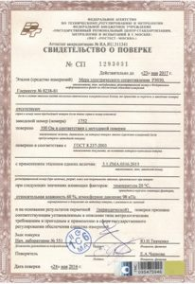
Государственный метрологический контроль и надзор СВИДЕТЕЛЬСТВО О ПОВЕРКЕ
По итогам контрольного мероприятия (поверки) оформляется свидетельство о поверке или наносится поверительное клеймо.
На устройстве должно быть предусмотрено место для нанесения этого знака.
Если на приборе невозможно указать символ, то он проставляется на выписанном свидетельстве.
Также органом может быть выдан протокол поверки СИ.

Slide 42
Государственный метрологический контроль и надзор ПОВЕРКА СРЕДСТВ ИЗМЕРЕНИЙ
24.09.2020 г. вступили в силу изменения в Федеральный закон от 26.06.2008 г. №102-ФЗ «Об обеспечении единства измерений» ст. 13, ч. 4:
«Результаты поверки средств измерений подтверждаются сведениями о результатах поверки средств измерений, включенными в Федеральный информационный фонд по обеспечению единства измерений. По заявлению владельца средства измерений или лица, представившего его на поверку, на средство измерений наносится знак поверки, и (или) выдается свидетельство о поверке средства измерений, и (или) в паспорт (формуляр) средства измерений вносится запись о проведенной поверке, заверяемая подписью поверителя и знаком поверки, с указанием даты поверки, или выдается извещение о непригодности к применению средства измерений».
Это означает, что главным и юридически значимым доказательством проведения поверки средств измерений (СИ) станет запись в Федеральном информационном фонде по обеспечению единства измерений (ФИФ ОЕИ).
Таким образом, свидетельства о поверке на бумажном носителе становятся не нужны, хотя по заявлению владельца могут быть оформлены.
ОЧЕВИДНЫЕ ПЛЮСЫ ЭЛЕКТРОННОЙ ЗАПИСИ:
ВОСПРОИЗВОДИМОСТЬ – Вам больше не потребуется искать в стопке бумажных свидетельств нужное, достаточно зайти в ФИФ ОЕИ и ввести данные о СИ, это возможно сделать в любом месте и в любое время, нужен только доступ к internet;
СОХРАННОСТЬ – Вы или Ваши сотрудники больше никогда не потеряют свидетельство, не потребуется обращаться в ЦСМ за дубликатом – запись доступна для чтения всем заинтересованным лицам​;
БЕЗОПАСНОСТЬ – мошенники больше не смогут поверить СИ, «липовые» свидетельства исчезнут с рынка. Передавать данные в ФИФ ОЕИ могут только аккредитованные в области ОЕИ метрологические службы.

Slide 43
Государственный метрологический контроль и надзор ПОВЕРКА СРЕДСТВ ИЗМЕРЕНИЙ
С 1 ЯНВАРЯ 2021 Г. введен НОВЫЙ ПОРЯДОК ПРОВЕДЕНИЯ ПОВЕРКИ СРЕДСТВ ИЗМЕРЕНИЙ
Минпромторг приказом от 31.07.2020 № 2510 утвердил:
порядок проведения поверки средств измерений;
требования к знаку поверки;
требования к содержанию свидетельства о поверке.
Порядок применяется при подготовке средств измерений к представлению их на поверку, при проведении поверки, оформлении ее результатов и передаче сведений о результатах поверки в Федеральный информационный фонд по обеспечению единства измерений (ФИФ ОЕИ).
Порядок распространяется на юридических лиц, индивидуальных предпринимателей, владеющих средствами измерений на праве собственности или на ином законном основании и (или) непосредственно применяющих средства измерений и представляющих их на поверку, на юридических лиц и индивидуальных предпринимателей, аккредитованных на проведение поверки и на государственные региональные центры метрологии, которые проводят поверку.
Приводятся требования к знаку поверки, а также требования к содержанию свидетельства о поверке.
Приказ будет действовать с 1 января 2021 г. до 1 января 2027 г.

Slide 44
Государственный метрологический контроль и надзор отличия ПОВЕРКи и калибровки СРЕДСТВ ИЗМЕРЕНИЙ
Калибровка и поверка приборов – разные вещи. Обе процедуры хоть и осуществляются по схожим правилам, но все же имеют существенные различия:
Калибровка не является обязательной процедурой, проводится производителем или пользователем по собственному желанию;
Калибровочные мероприятия носят исследовательский характер, т.к. их результатом является определение действительных значений характеристик;
При калибровке выявляется погрешность устройства только в конкретном диапазоне измерений и при определенных условиях. Они могут не совпадать с утвержденными стандартами проведения поверки.
После калибровки на СИ наносится специальное клеймо, а в паспорт устройства вносится запись, которая доказывает факт осуществления калибровки.
Процедуру рекомендуют проводить для технических средств, применяемых в сложных условиях. Ведь их показатели могут не совпадать с поверочными. Калибровка позволяет увеличить точность измерений на определенном диапазоне допустимых значений.
Если устройство по итогам поверки признано неисправным, оттиск поверительного клейма и свидетельство аннулируются. В этом случае составляется извещение о непригодности по установленной форме. Информация о состоянии оборудования вносится в эксплуатационную документацию.

Slide 45
Государственный метрологический контроль и надзор отличия ПОВЕРКи и калибровки СРЕДСТВ ИЗМЕРЕНИЙ
ОТЛИЧИЯ ПОВЕРКИ И КАЛИБРОВКИ
Первое отличие – это объект, который подлежит либо поверке, либо калибровке:
калибровке подлежат средства измерений, которые используются вне сферы государственного регулирования в области обеспечения единства измерений;
поверке – средства измерений, которые используются в сфере государственного регулирования в области обеспечения единства измерений.
Второе отличие – это субъект, который выполняет работу:
поверку может выполнять только аккредитованное в национальной системе аккредитации юридическое лицо (индивидуальный предприниматель);
калибровку может выполнять, кто угодно. Для проведения калибровочных работ ни у кого никакого разрешения (лицензии, аккредитации и т. п.) получать не надо.

Slide 46
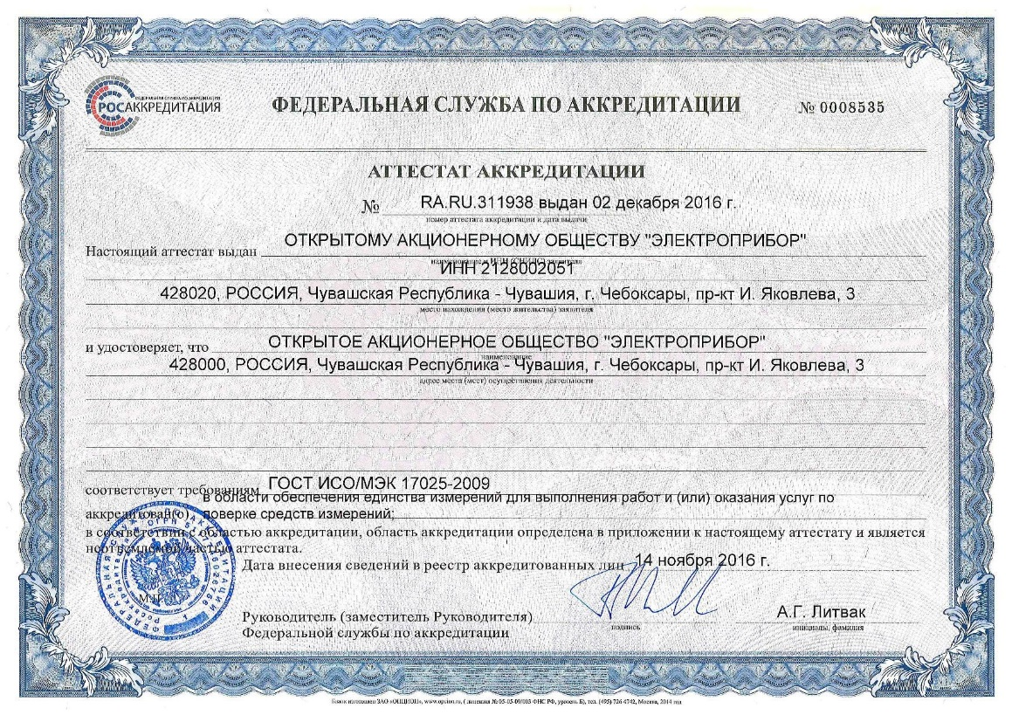
Государственный метрологический контроль и надзор ПОВЕРКА СРЕДСТВ ИЗМЕРЕНИЙ

Slide 47
Государственный метрологический контроль и надзор отличия ПОВЕРКи и калибровки СРЕДСТВ ИЗМЕРЕНИЙ
Третье отличие – процедура выполнения работ:
При поверке эта процедура регламентируется документом, который называется методикой поверки. Это может быть межгосударственный стандарт (ГОСТ …), национальный стандарт (ГОСТ Р 8. …), методика, разработанная государственным научным метрологическим институтом и занесенная в информационный банк данных (МИ …), раздел описания типа или эксплуатационной документации, предоставляемой разработчиком средства измерений для прохождения процедуры испытаний с целью утверждения типа. Иначе говоря, никакой «свободы творчества» у поверителя в выборе методики поверки и по внесению в нее каких-либо изменений нет. Поверка должна быть защищена от каких-либо субъективных влияний.
Разработчиком методики калибровки может быть разработчик средства измерений, калибровщик, пользователь средства измерений, заказчик калибровочных работ. При калибровке появляется субъект, которого нет и не может быть при поверке средств измерений, этот субъект – КЛИЕНТ, заказчик калибровочных работ. Методика калибровки должна удовлетворять его требованиям, должна позволять находить ответы на вопросы, связанные со средством измерений, которые интересуют заказчика.

Slide 48
Государственный метрологический контроль и надзор ПОВЕРКА СРЕДСТВ ИЗМЕРЕНИЙ
ОТЛИЧИЯ ПОВЕРКИ И КАЛИБРОВКИ
Четвертое отличие, заложенное в определениях этих понятий, – результаты работ.
в случае поверки это определение соответствия установленным требованиям;
в случае калибровки это действительные значения метрологических характеристик калибруемого средства измерений.
Пятое отличие – это документ, который выдается по результатам работ:
при поверке это Свидетельство о поверке;
при калибровке это Сертификат о калибровке.
Главное отличие, конечно, не в названии, а в том, что в Свидетельстве о поверке указывается «действительно до…», а в Сертификате о калибровке этой фразы нет и не должно быть. Наличие записи «действительно до…» должно означать, что поверитель, выполняя государственную функцию – поверку и устанавливая, что данное средство измерений «соответствует установленным требованиям», гарантирует, что при правильных условиях эксплуатации средства измерений оно сохранит это свойство до указанного срока (так ли это, останется на совести поверителей и тех, кто устанавливал интервал между поверками).
Сертификат о калибровке, фиксирующий действительные значения метрологических характеристик калибруемого средства измерений на момент проведения калибровки в определенных условиях, не имеет ограничения срока действия, так как данная информация не изменится по прошествии любого времени. Если заказчиком калибровочных работ ставится задача определения метрологической надежности средства измерений, то, выполняя эту задачу, калибровщик может указать в Сертификате о калибровке рекомендуемый срок проведения повторной калибровки, исходя из собственных экспериментальных исследований, информации об интервале между поверками аналогичных средств измерений или ставя перед собой задачу получения статистических данных для определения метрологической надежности при конкретных условиях эксплуатации.

Slide 49
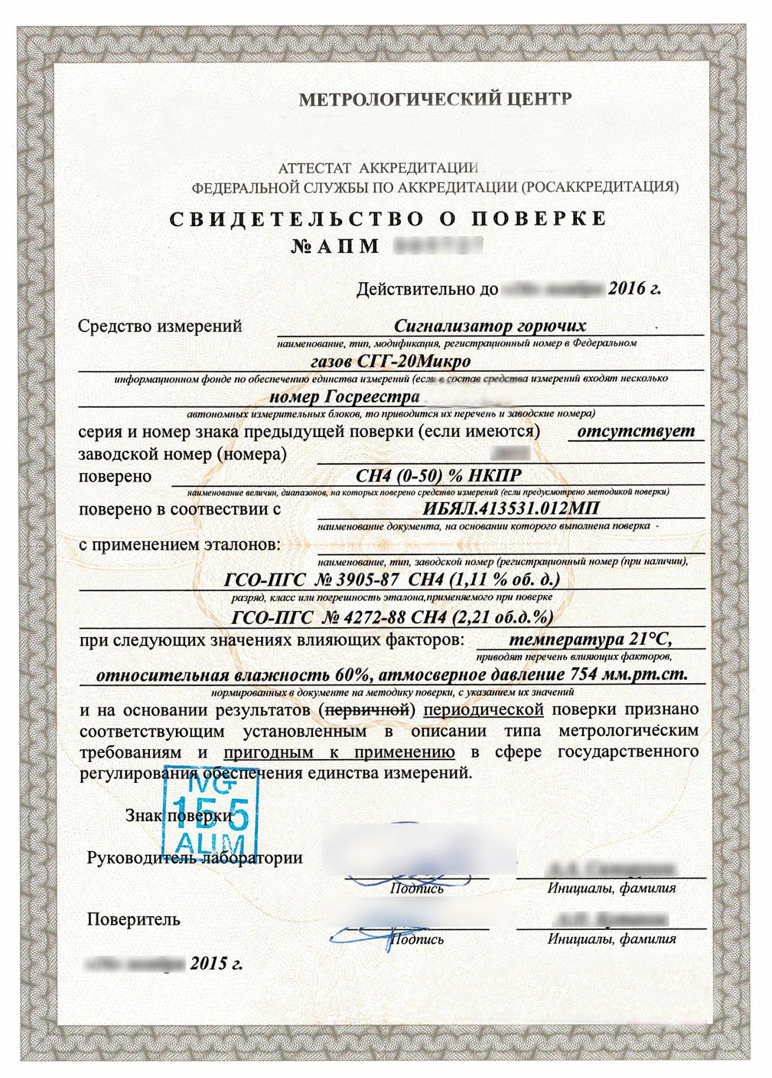
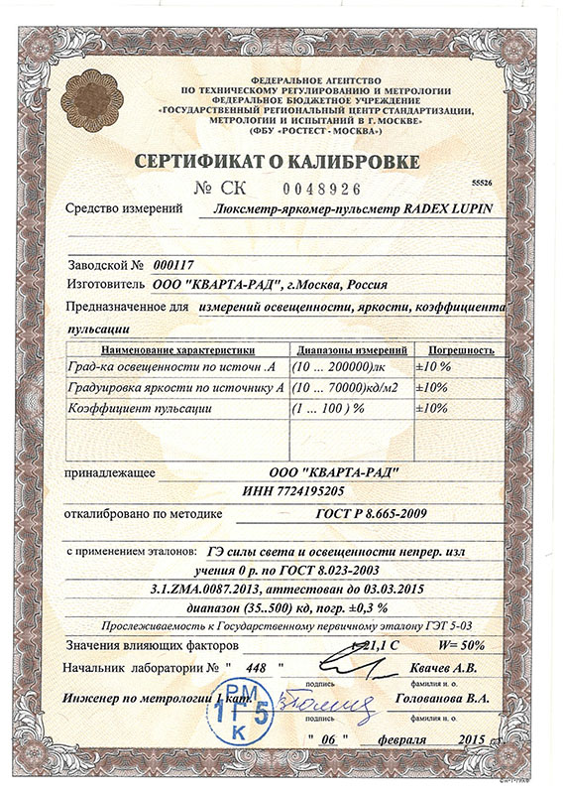
Государственный метрологический контроль и надзор ПОВЕРКА СРЕДСТВ ИЗМЕРЕНИЙ

Slide 50
Государственный метрологический контроль и надзор ПОВЕРКА СРЕДСТВ ИЗМЕРЕНИЙ
ОТЛИЧИЯ ПОВЕРКИ И КАЛИБРОВКИ
Шестое отличие – это противопоставление «погрешности» и «неопределенности».
Якобы, при поверке определяется соответствие погрешности средства измерений требованиям, установленным в паспорте или в описании типа, а при калибровке надо непременно определять неопределенность … чего? Вот тут не всё так ясно и определенно. Если речь идет о неопределенности результата измерений, получаемого с помощью данного средства измерений, то далеко не во всех случаях неопределенность результата измерений зависит только от средства измерений. Существует масса факторов, влияние которых ограничивается требованиями методики измерений, наконец, следует учитывать различное влияние объектов измерений. Т.е. результат измерений, получаемый в сравнении со значением эталона, характеризуется скорее, на мой взгляд, погрешностью средства измерений, чем неопределенностью результата измерений. Кстати, в самом ГОСТ ИСО/МЭК 17025 говорится о неопределенности «результатов калибровки», т.е. то, что мы раньше называли «погрешностью определения погрешности». Тоже немаловажный параметр методики калибровки, определяющий объем экспериментальных исследований, осуществляемых в процессе калибровки. Тем не менее, как бы то ни было, общепринятым в настоящий момент мнением считается, что в результате калибровки должна оцениваться «неопределенность», по всей видимости, измерения.

Slide 51
Государственный метрологический контроль и надзор ПОВЕРКА И КАЛИБРОВКА СРЕДСТВ ИЗМЕРЕНИЙ
В ТАБЛИЦЕ ПРЕДСТАВЛЕНЫ СРАВНИТЕЛЬНЫЕ ХАРАКТЕРИСТИКИ ПРОЦЕДУР КАЛИБРОВКИ И ПОВЕРКИ:
 | КАЛИБРОВКА | ПОВЕРКА
Порядок проведения | Добровольный порядок для СИ, не предназначенных для применения в сфере государственного регулирования обеспечения единства измерений. | Обязательный порядок для перечня СИ, поверка которых осуществляется только аккредитованными в установленном порядке в области обеспечения единства измерений государственными региональными центрами метрологии. Добровольный порядок для СИ, не предназначенных для применения в сфере государственного регулирования обеспечения единства измерений.
Время проведения | При выпуске СИ из производства или ремонта, при ввозе по импорту, при эксплуатации, прокате и продаже. | Первичная поверка – до ввода в эксплуатацию и после ремонта СИ, Периодическая поверка – в процессе эксплуатации СИ.
Уполномоченные службы | Любая метрологическая служба, в том числе, на предприятии. | Аккредитованная метрологическая служба.
Техническая процедура | Определение погрешности СИ с использованием эталона только в одной точке диапазона измерений и в условиях, отличающихся от нормальных. | Сравнение числового значения физической величины, измеренной поверяемым СИ, со значением, измеренным СИ более высокой точности – эталоном. При этом погрешность эталона должна быть в три раза меньше погрешности поверяемого СИ.
Результат проведения | Определение действительных значений метрологических характеристик СИ. | Подтверждение соответствия СИ установленным метрологическим требованиям.
Способ удостоверения | Калибровочный знак, наносимый на СИ или Сертификат о калибровке, а также запись в эксплуатационных документах. | Знак поверки и Свидетельство поверке

Slide 52
Документальная база Государственной Системы ОБЕСПЕЧЕНИЯ ЕДИНСТВА ИЗМЕРЕНИЙ РОССИЙСКОЙ ФЕДЕРАЦИИ

Slide 53
Документальная база системы обеспечения единства измерений Российской Федерации
ФЗ
«Об обеспечении
единства измерений»
от 26.06.2008 № 102-ФЗ

Slide 54
Документальная база системы обеспечения единства измерений Российской Федерации
Государственная система обеспечения единства измерений (ГСИ) состоит из комплекса нормативных документов (межрегионального и межотраслевого уровней), устанавливающих правила, нормы и требования, направленные на достижение и поддержание единства измерений в РФ при требуемой точности.
КОНСТИТУЦИЯ РОССИЙСКОЙ ФЕДЕРАЦИИ (ст. 71, р)
Статья 71
В ведении Российской Федерации находятся:
пункт «р»:
метеорологическая служба, стандарты, эталоны, метрическая система и исчисление времени;
геодезия и картография;
наименования географических объектов;
официальный статистический и бухгалтерский учет

Slide 55
Документальная база системы обеспечения единства измерений Российской Федерации
Федеральный закон
«Об обеспечении единства измерений»
от 26.06.2008 N 102-ФЗ
Глава 1. Общие положения
Статья 1. Цели и сфера действия настоящего Федерального закона
Статья 2. Основные понятия
Статья 3. Законодательство Российской Федерации об обеспечении единства измерений
Статья 3.1. Передача осуществления полномочий по федеральному государственному метрологическому надзору органам исполнительной власти субъектов Российской Федерации
Статья 4. Международные договоры Российской Федерации

Slide 56
Документальная база системы обеспечения единства измерений Российской Федерации
Федеральный закон
«Об обеспечении единства измерений»
от 26.06.2008 N 102-ФЗ
Глава 2. Требования к измерениям, единицам величин, эталонам единиц величин, стандартным образцам, средствам измерений
Статья 5. Требования к измерениям
Статья 6. Требования к единицам величин
Статья 7. Требования к эталонам единиц величин
Статья 8. Требования к стандартным образцам
Статья 9. Требования к средствам измерений
Статья 10. Технические системы и устройства с измерительными функциями

Slide 57
Документальная база системы обеспечения единства измерений Российской Федерации
Федеральный закон
«Об обеспечении единства измерений»
от 26.06.2008 N 102-ФЗ
Глава 3. Государственное регулирование в области обеспечения единства измерений
Статья 11. Формы государственного регулирования в области обеспечения единства измерений
Статья 12. Утверждение типа стандартных образцов или типа средств измерений
Статья 13. Поверка средств измерений
Статья 14. Метрологическая экспертиза
Статья 15. Федеральный государственный метрологический надзор
Статья 16. Утратила силу с 1 августа 2011 года. - Федеральный закон от 18.07.2011 N 242-ФЗ.
Статья 17. Права и обязанности должностных лиц при осуществлении федерального государственного метрологического надзора

Slide 58
Документальная база системы обеспечения единства измерений Российской Федерации
Федеральный закон
«Об обеспечении единства измерений»
от 26.06.2008 N 102-ФЗ
Глава 4. Калибровка средств измерений
Статья 18. Калибровка средств измерений
Глава 5. Аккредитация в области обеспечения единства измерений
Статья 19. Аккредитация в области обеспечения единства измерений
Глава 6. Федеральный информационный фонд по обеспечению единства измерений
Статья 20. Федеральный информационный фонд по обеспечению единства измерений
Глава 7. Организационные основы обеспечения единства измерений
Статья 21. Федеральные органы исполнительной власти, государственные научные метрологические институты, государственные региональные центры метрологии, метрологические службы, организации, осуществляющие деятельность по обеспечению единства измерений
Статья 22. Метрологические службы

Slide 59
Документальная база системы обеспечения единства измерений Российской Федерации
Федеральный закон «Об обеспечении единства измерений»
от 26.06.2008 N 102-ФЗ
Глава 8. Ответственность за нарушение законодательства российской федерации об обеспечении единства измерений
Статья 23. Ответственность юридических лиц, их руководителей и работников, индивидуальных предпринимателей
Статья 24. Ответственность должностных лиц
Глава 9. Финансирование в области обеспечения единства измерений
Статья 25. Финансирование в области обеспечения единства измерений за счет средств федерального бюджета
Статья 26. Оплата работ и (или) услуг по обеспечению единства измерений
Глава 10. Заключительные положения
Статья 27. Заключительные положения
Статья 28. О признании утратившими силу отдельных законодательных актов (положений законодательных актов) Российской Федерации
Статья 29. Вступление в силу настоящего Федерального закона

Slide 60
Документальная база системы обеспечения единства измерений Российской Федерации
Федеральный закон «Об обеспечении единства измерений»
от 26.06.2008 N 102-ФЗ
Цели:
установление правовых основ ОЕИ в РФ;
защита прав и законных интересов граждан, общества и государства;
обеспечение потребности в получении объективных, достоверных и сопоставимых результатов измерений;
содействие развитию экономики и НТП;
гармонизация российской системы измерений с мировой практикой

Slide 61
Документальная база системы обеспечения единства измерений Российской Федерации
Федеральный закон «Об обеспечении единства измерений»
от 26.06.2008 N 102-ФЗ
Регулирование отношений, возникающих при:
выполнении измерений;
установлении и соблюдении требований;
применении стандартных образцов (СО), СИ, методик измерений;
осуществлении деятельности по обеспечению единства измерений

Slide 62
Документальная база системы обеспечения единства измерений Российской Федерации
Федеральный закон «Об обеспечении единства измерений»
от 26.06.2008 N 102-ФЗ
Требования к измерениям:
аттестованные методики измерений;
СИ утвержденного типа;
аккредитованные юр. лица и ИП;
единицы величин, допущенные к применению в РФ

Slide 63
Документальная база системы обеспечения единства измерений Российской Федерации
Федеральный закон «Об обеспечении единства измерений»
от 26.06.2008 N 102-ФЗ
Требования к единицам величин:
единицы величин Международной СИ;
характеристики экспортной продукции выражены в единицах величин, предусмотренных договором;
передаются от эталонов единиц величин и СО

Slide 64
Документальная база системы обеспечения единства измерений Российской Федерации
Федеральный закон «Об обеспечении единства измерений»
от 26.06.2008 N 102-ФЗ
Требования к эталонам единиц величин:
эталонная база РФ;
первичные эталоны содержатся и применяются в ГНМИ;
первичные эталоны подлежат сличению

Slide 65
Документальная база системы обеспечения единства измерений Российской Федерации
Федеральный закон «Об обеспечении единства измерений»
от 26.06.2008 N 102-ФЗ
Требования к стандартным образцам (СО):
СО утвержденного типа;
воспроизведение, хранение и передача характеристик состава

Slide 66
Документальная база системы обеспечения единства измерений Российской Федерации
Федеральный закон «Об обеспечении единства измерений»
от 26.06.2008 N 102-ФЗ
Требования к СИ:
СИ утвержденного типа;
соблюдение требований к условиям эксплуатации;
ограниченный доступ к определенным частям

Slide 67
Документальная база системы обеспечения единства измерений Российской Федерации
Федеральный закон «Об обеспечении единства измерений»
от 26.06.2008 N 102-ФЗ
Формы государственного регулирования:
утверждение типа СО или типа СИ;
поверка СИ;
метрологическая экспертиза;
Федеральный государственный метрологический надзор;
аттестация методик измерений;
аккредитация юр. лиц и ИП

Slide 68
Документальная база системы обеспечения единства измерений Российской Федерации
Федеральный закон «Об обеспечении единства измерений»
от 26.06.2008 N 102-ФЗ
Утверждение типа СО или типа СИ:
обязательное утверждение;
установление показателей точности, интервала между поверками СИ и методики поверки

Slide 69
Документальная база системы обеспечения единства измерений Российской Федерации
Федеральный закон «Об обеспечении единства измерений»
от 26.06.2008 N 102-ФЗ
Поверка СИ:
своевременная первичная поверка;
периодическая поверка;
аккредитованные юр. лица и ИП

Slide 70
Документальная база системы обеспечения единства измерений Российской Федерации
Федеральный закон «Об обеспечении единства измерений»
от 26.06.2008 N 102-ФЗ
Метрологическая экспертиза:
обязательная МЭ проводится ГНМИ;
добровольная МЭ проводится аккредитованными юр. лицами и ИП

Slide 71
Документальная база системы обеспечения единства измерений Российской Федерации
Федеральный закон «Об обеспечении единства измерений»
от 26.06.2008 N 102-ФЗ
Аккредитация юр. лиц и ИП:
добровольность;
компетентность и независимость экспертов;
недопустимость совмещения полномочий;
применение единых правил аккредитации, открытость и доступность;
обеспечение равных условий претендентам;
недопустимость незаконного ограничения прав

Slide 72
Документальная база системы обеспечения единства измерений Российской Федерации
Федеральный закон «Об обеспечении единства измерений»
от 26.06.2008 N 102-ФЗ
Органы, ведущие деятельность по ОЕИ:
Федеральные органы исполнительной власти;
ГНМИ и ГРЦМ (Гос. научные метрологические институты и Гос. региональный центр метрологии);
ГСВЧ (Гос. служба времени и частоты и определения параметров вращения Земли);
ГСССД (Гос. служба стандартных справочных данных);
ГССО (Гос. служба стандартных образцов);
Метрологические службы

Slide 73
Организация поверочной деятельности в Российской Федерации
РОССТАНДАРТ
Управление метрологии
Аккредитация на техническую
компетентность в области поверки
Метрологические НИИ
Росстандарта
Воспроизведение и хранение размера единиц физических величин
Инспекционный контроль за поверочной деятельностью
ЦСМ и метрологических НИИ
Передача размера величин
Аккредитация на право поверки СИ
ЦСМ
Инспекционный контроль за аккредитованными на право поверки МС
Неаккредитованные на право поверки
Аккредитованные на право поверки
Неаккредитованные на право Аккредитованные на право поверки поверки
Метрологические службы юридических лиц
Метрологические службы юридических лиц

